Slide 1
Enfermedad renal crónica
Ninja hacks
Raul francisco orozco buenfil
Jose angel carrillo rodriguez
Salvador vargas aguirre
Archibaldo flores ruiz
Eliezer zilli tomita

Slide 2
hipótesis
Los diagnósticos de Enfermedad Renal Crónica se pueden detectar con una precisión de más del 90%, aplicando un modelo de regresión logística a los resultados de un check-up de propósito general de laboratorio.

Slide 3
Antecedentes del proyecto
Alcance inicial: Incremento en la tasa de éxito en trasplantes de riñon a nivel estatal (Jalisco, México)
Problemas: Debido a la sensibilidad de la información, las instituciones públicas y privadas no proporcionan este tipo de información de seguimiento en los trasplantes; la información públicamente abierta tiene variables que no son relevantes para este tipo de proyecto, por lo que se decidió hacer un cambio en el alcance y enfocarnos a la detección oportuna de una Enfermedad Renal Crónica.
Beneficios: Con este proyecto se busca detectar de manera oportuna si una persona padece o está en riesgo de padecer una Enfermedad Renal Crónica, mediante el análisis de datos clínicos generales, lo cual podría ayudar a hacer ahorros en el gasto público.

Slide 4
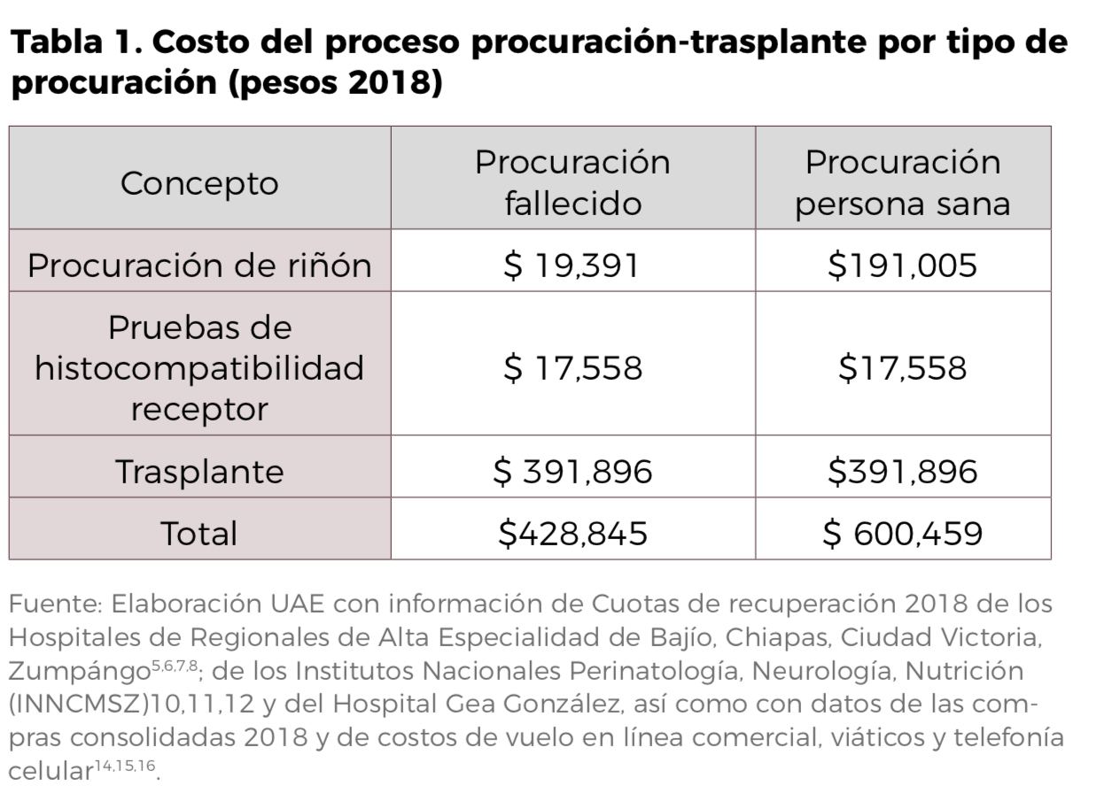
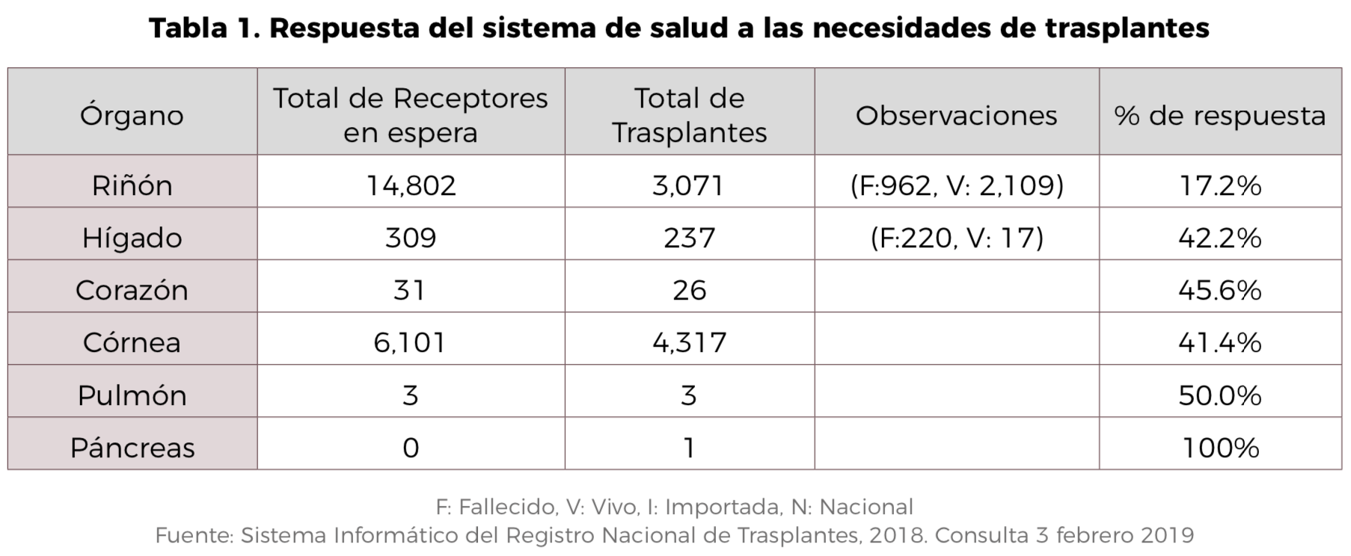
Información Relacionada
F | $ 412,548,890.00
V | $ 1,266,368,031.00
Total | $ 1,678,916,921.00

Slide 5
Variables
Presión Sanguínea
Gravedad Específica
Albumina
Azúcar
Glucosa en la sangre
Urea
Creatina
Sodio
Potasio
Hemoglobina
Volumen de Plaqueta
Conteo de glóbulos rojos
Hipertensión si/no
Diabetes Mellitus si/no
Enfermedad Arterial Coronaria si/no
Hipertensión si/no
Anemia si/no
Diagnóstico

Slide 6
Fuentes
https://www.anmm.org.mx/publicaciones/ultimas_publicaciones/ENF-RENAL.pdf
https://www.kidney.org/node/25520
https://www.consalud.es/saludigital/82/el-machine-learning-predecira-la-compatibilidad-de-un-trasplante_42601_102.html
https://archive.ics.uci.edu/ml/datasets/Chronic_Kidney_Disease
https://www.gob.mx/cms/uploads/attachment/file/484466/BEI-CENATRA_Vol._III_No._2_ENE-DIC_2018_WEB.pdf

Slide 7
Dataset (Kidney Disease)

